Slide 1
Gestor de Proyectos
MERLIN

Slide 2
Qué es MERLIN
Gestiona fuentes C/C++.
Analiza los fuentes para saber las dependencias entre los fuentes.
Compila y linka todo lo necesario según las modificaciones.
Ayuda en el proceso de gestión de fuentes organizándolos por librerías.

Slide 3
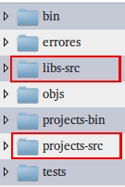
Cómo se organiza el código
El código se organiza en directorios.
Dos directorios principales:
  libs-scr
  projects-scr

Slide 4
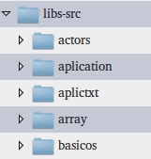
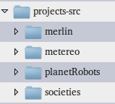
Cómo se organiza el código
libs-scr: Las librerías comunes que se utilizan en diferentes proyectos se alojarán aquí. Cada librería será un nuevo directorio.
projects-scr: Cada directorio define un proyecto. Un proyecto se identifican con varios ejecutables.

Slide 5
Cómo se organiza el código
Los ejecutables se identifican porque no tienen ningún .h/.hpp dentro de los directorios de projects-src.

Slide 6
Cómo se ejecuta
Para ejecutar el proceso de compilación y linkado se usa el comando:
  merlin -hacer:[rel,deb]
rel: Versión release de las aplicaciones.
deb: Versión para depurar las aplicaciones.

Slide 7
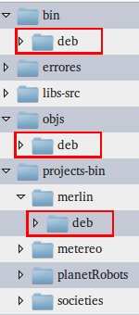
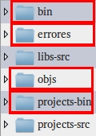
Resultados del proceso
Cuando se ejecuta merlin genera unos directorios donde reparte los ficheros de salida de error (errores), ficheros .obj (objs) y ejecutables (bin).
Se organiza por version (rel o deb).

Slide 8
Otros comandos.
Si se desea limpiar y comenzar de nuevo.
  Merlin -hacer:deb clean //Limpia versión de debug.
Si se desea distribuir fuentes usan make como proceso de compilación.
  Merlin -make:proyecto
Si se desea donde se incluye un fichero.
  Merlin -incluido:nombre_fichero.

Slide 9
Uso con editores
Se puede usar con editores como Eclipse o NetBeans.
Se distribuye un eclipse con el plug-in necesario para poder compilar con eclipse.
Sólo se necesita crear un proyecto eclipse.

